Slide 1
La rétroaction en aide à l’apprentissage?
Des outils numériques utiles
Michel Lacasse
Anick Fortin

Slide 2
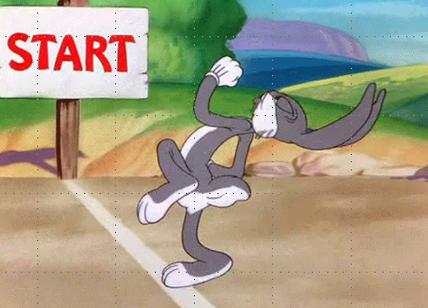
M
Plan de l’atelier
Objectifs
L’ABC de la rétroaction
Potentiel pédagogique des TIC
Discussion
Conclusion

Slide 3
M
Objectifs de la formation
Comprendre :
le rôle de la rétroaction dans l’aide à l’apprentissage ;
établir des liens entre les types de rétroaction et le potentiel pédagogique des outils numériques.

Slide 4
A
Qu’est ce que la rétroaction ?
La rétroaction efficace répond à quatre questions :
Qui ?
Quand ?
Sur quoi ?
Comment ?

Slide 5
A
Quand ?

Slide 6
M
Sur quoi ?
Processus
Autoévaluation pour orienter et réguler ses actions en fonction de critères précis.
Tâche
Compréhension des critères de réussite de la tâche.
Autorégulation
Autoévaluation pour orienter et réguler ses actions en fonction de critères précis.
Affectif
Commentaires d’appréciation en lien avec l’effort déployé ou d’Ordre général.

Slide 7
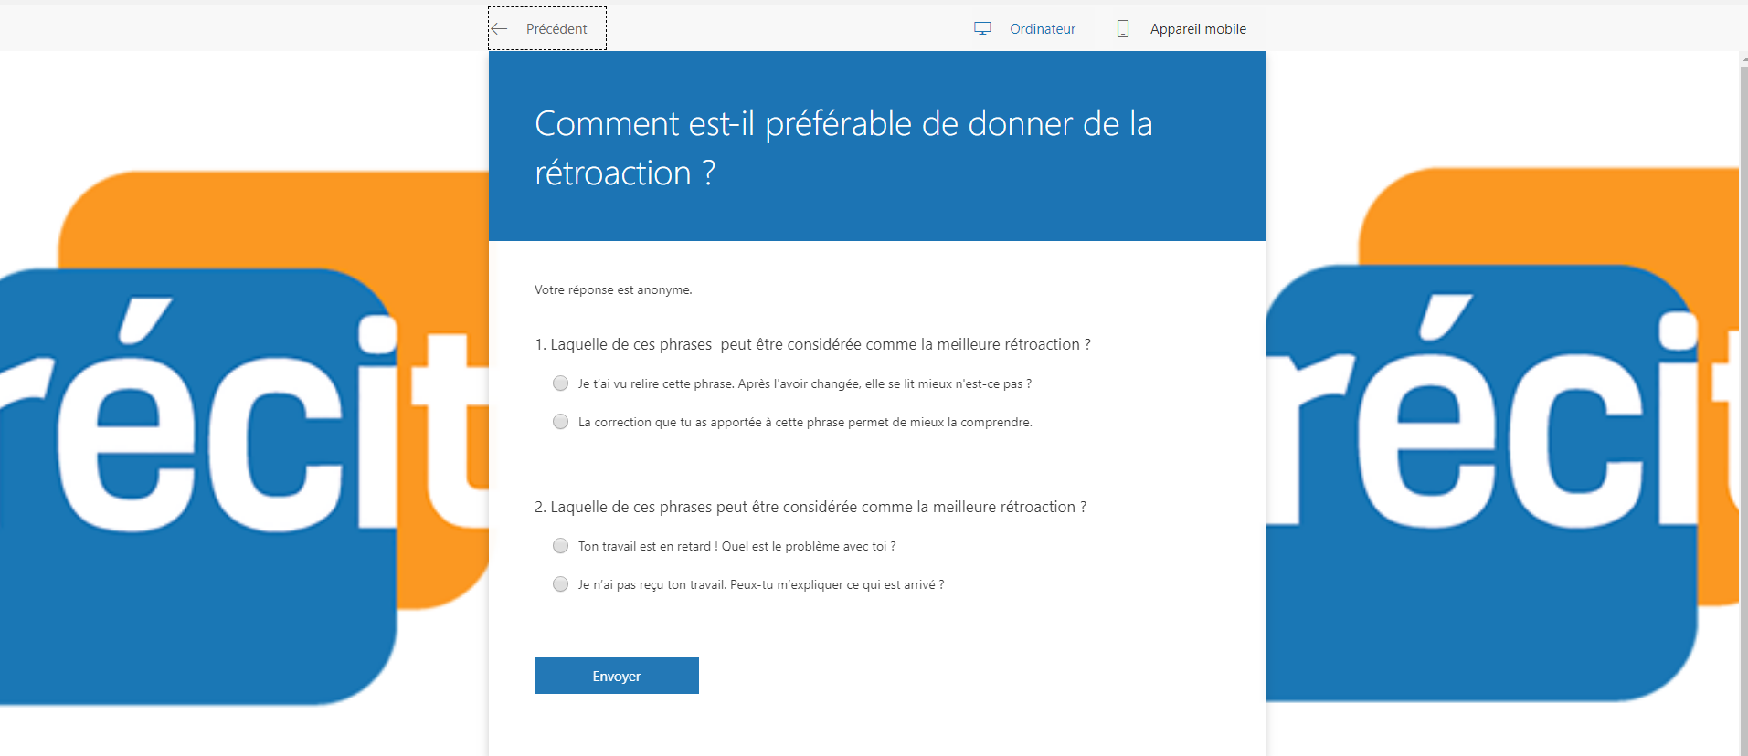
M
Comment ?
Lier la rétroaction des résultats (leurs résultats de performance) à la rétroaction cognitive (quelles stratégies ont mené à ces résultats) ;
Utiliser le questionnement ;
Etc.

Slide 8
A
Qui

Slide 9
M
L’élève à lui-même (autoévaluation)
https://youtu.be/ucm5yNiCqM0

Slide 10
M
Un pair
11h10

Slide 11
A
L’enseignant
https://youtu.be/21f-FXx8RGk

Slide 12
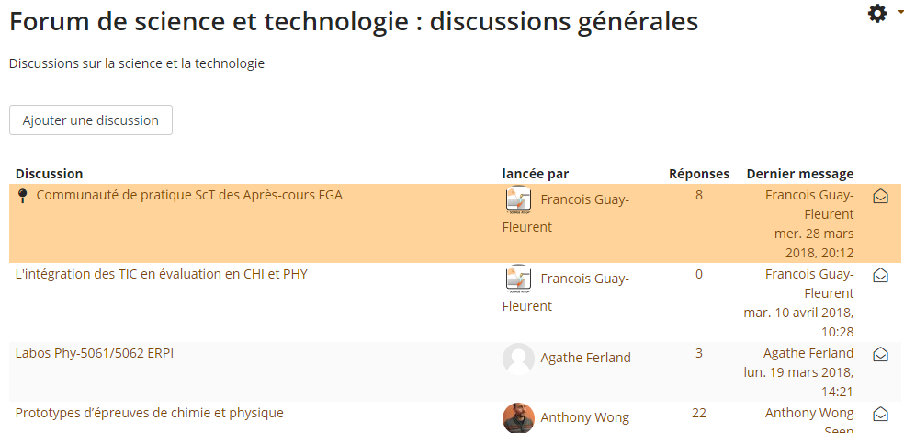
A
Une équipe

Slide 13
M
Une application ou un logiciel

Slide 14
M
La machine à apprendre dans le film Les Sous-Doués
https://youtu.be/41jxpBK3OgU
Notes:
Vidéo Phrase choc (10 min)
Élément déclencheur qui capte l’attention
Il faut apprendre en raisonnant.
Jusqu’à la renaussance, la mémoire est considérée comme le sociles des aptitudes de l’esprit : les maitres exhibaient leur mémoire en citant des écrits ou pioèmes.
Au 19e siècle, le rapport entre la mémoir et l’intelligence écolue avec l’imprimerie qui permet de stocker et de diffuser largement des savoirs plus questions d’ingurgiter méacniquement. Il faut apprendre en raisonnant : “une tête bien faite vaut mieux qu’une tête bien pleine “(Montaigne)

Slide 15
AM
Conclusion
COMPÉTENCE 8 :
Intégrer les technologies de l'information et des communications aux fins de préparation et de pilotage d'activités d'enseignement-apprentissage, de gestion de l'enseignement et de développement professionnel.
«Exercer un esprit critique et nuancé par rapport aux avantages et aux limites véritables des TIC comme soutien à l’enseignement et à l’apprentissage, ainsi qu’aux enjeux pour la société.»

Slide 16
Références
Cooper, D. (2011). Repenser l’évaluation : Stratégies et outils pour améliorer l’apprentissage. Montréal : Modulo
Lacasse, M. (2017). La rétroaction donnée à l’enseignant... pourquoi pas par ses pairs? Bulletin langue et culture. Repéré à http://www.lecture-ecole.com/bulletin/liens_no_dix/retroaction_pairs_ml.pdf
Lacasse, M., Laine, S., Proulx, J., Gonthier, M-È, Poirier, J. (2017). La rétroaction en aide à l’apprentissage – Des outils numériques utiles. Bulletin langue et culture. Repéré à http://www.lecture-ecole.com/bulletin/liens_no _dix/retroaction _aide_apprentissage.pdf
Gorman, N. (2017). Des raccourcis clavier pour accélérer la rétroaction formative. Repéré à http://www.profweb.ca/publications/recits/des-raccourcis-clavier-pour-accelerer-la-retroaction-formative

